Slide 1
Муниципальное бюджетное дошкольное образовательное учреждение детский сад № 14 г. Твери
воспитателя
Ганиевой Сабины Шамильевны
Портфолио

Slide 3
Моё жизненное кредо:
Мы находимся здесь, чтобы внести свой вклад в этот мир. Иначе зачем мы здесь?
Моё педагогическое кредо Любите ребенка! Если хотите развить в себе Божий дар педагога,-любите ребенка!

Slide 4
Образование:
2000г.Муниципальное образовательное учреждение "Волжский колледж экономики и менеджмента-Высшая школа коммерции". Присвоена квалификация "Учитель начальных классов" по специальности " Преподавание в начальных классах". Специализация -дополнительная подготовка в области русского языка.
2006г. Государственное образовательное учреждение высшего профессионального образования «Борисоглебский государственный педагогический институт. Присвоена квалификация " Учитель русского языка и литературы". Специальность - «Русский язык и литература«
2016г. – дополнительное образование - Профессиональная переподготовка в ЧОУ ДПО «Академия бизнеса и управления системами» по программе «Педагогика и методика дошкольного образования»

Slide 5
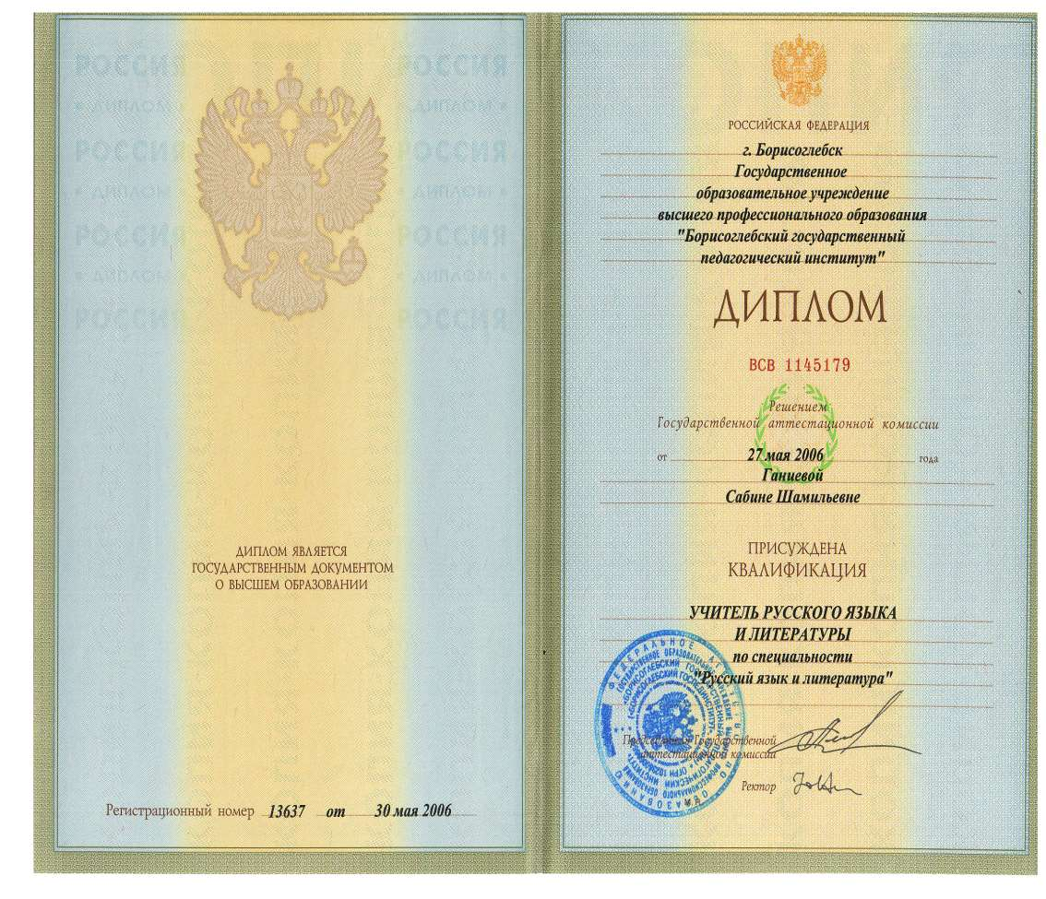
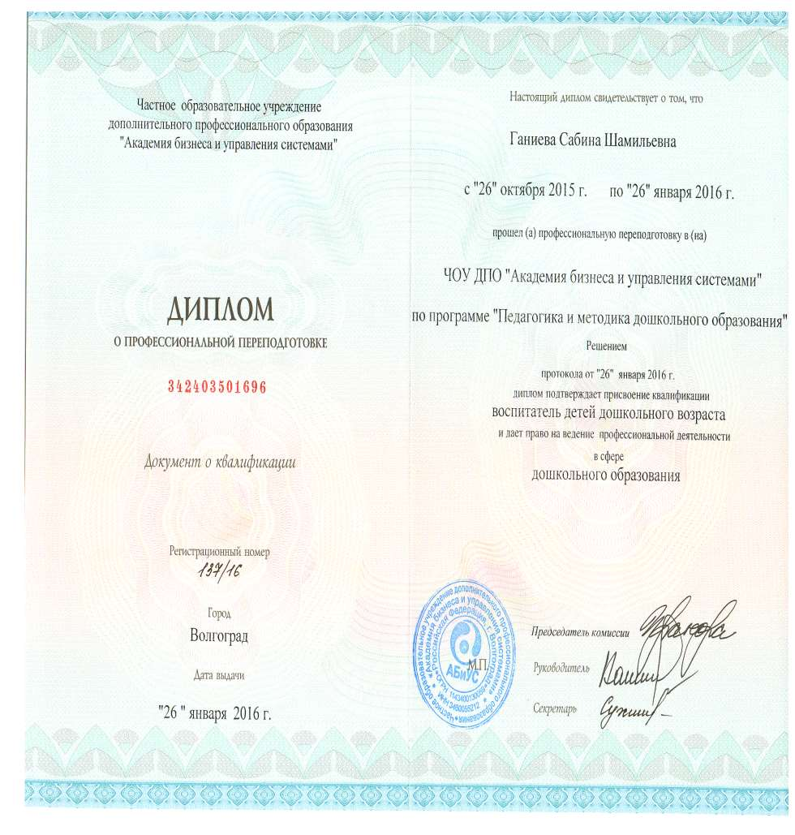

Slide 6
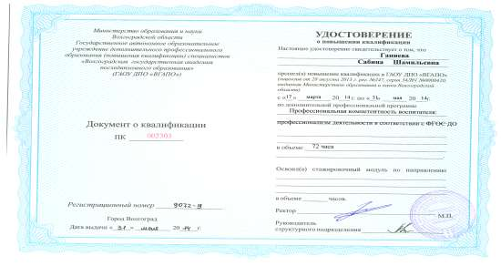
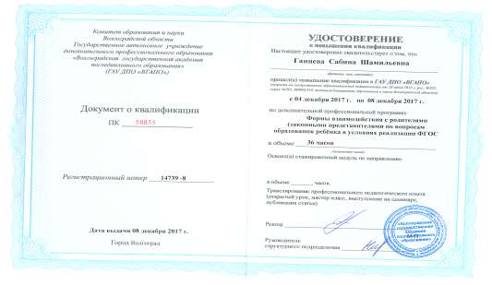
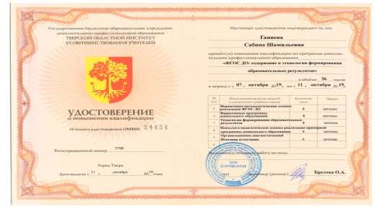
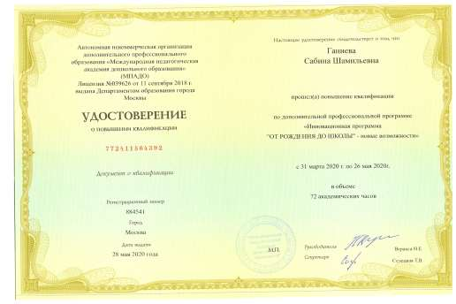
Повышение квалификации.
Дата место Прохождения курсов | Тема курсов | № документа | Копия
ГАОУ ДПО «ВГАПО» (г. Волгоград) объем 72 часа от 31 мая 2014 г | «Профессиональная компетентность воспитателя: профессионализм деятельности в соответствии с ФГОС ДО» | № 9072-9
ГАОУ ДПО ВГАПО (г. Волгоград) от 08.12.2017г. объем 36 часов | "Формы взаимодействия с родителями (законными представителями) по вопросам образования в условиях реализации ФГОС" | №14739-8
ГБОУДПО ТОИУУ (г. Тверь) от 11 .10.2019г. объем 36 часов | "ФГОС ДО содержание и технологии формирования образовательных результатов | № 6900000 34434
Автономная некомерческая организация дополнительного профессионального образования«Международная педагогическая академия дошкольного образования» ( МПАДО) с 31.03 2020 по 26.05.2020 объем 72 часа | «Инновационная программа «От рождения до школы»- новые возможности» | № 884541

Slide 7
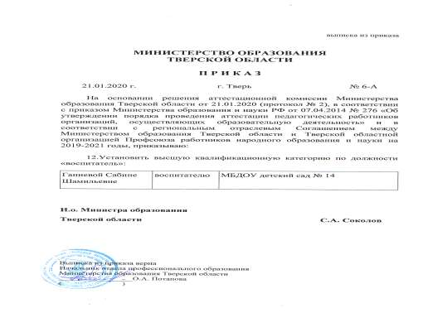
Сведения об аттестации
Место прохождения аттестации | Квалификационная категория | № приказа | Копия
Г. Тверь | Высшая квалификационная категория | №6-А

Slide 8
Поощрения и награды
год | Наименование награды
2017г. | Благодарственное письма от комитета по физической культуре и спорту администрации городского округа город Волжский Волгоградской области за активное участие в беге «Кросс-2017г.»
2016 | Благодарственное письмо от главы городского округа город Волжский Волгоградской области за инициативу и помощь на благо города
2019 | Грамота от начальника управления образования администрации города Твери Н.В.Жуковской за профессиональное мастерство, творческую инициативу, вклад в воспитание детей.

Slide 9
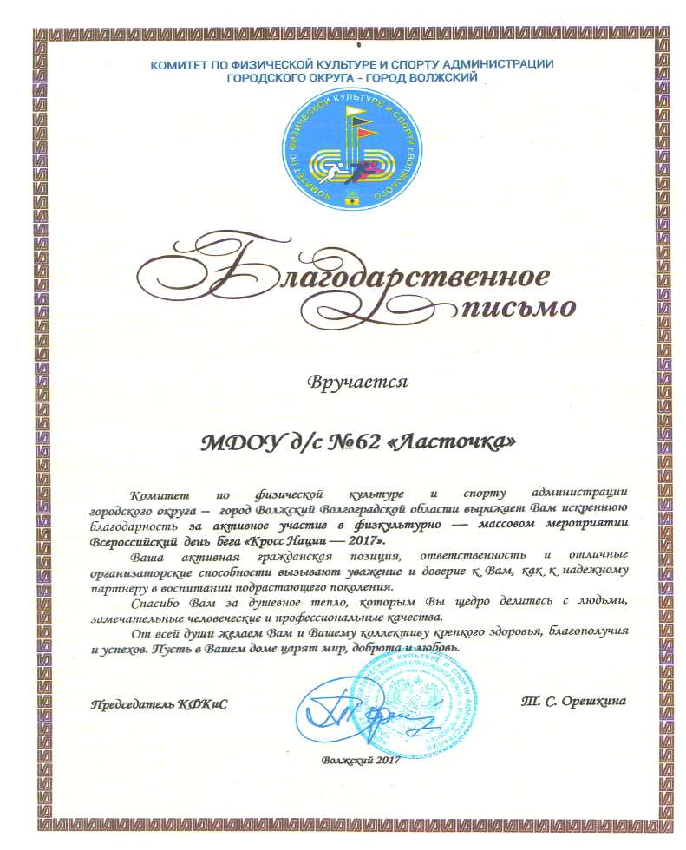
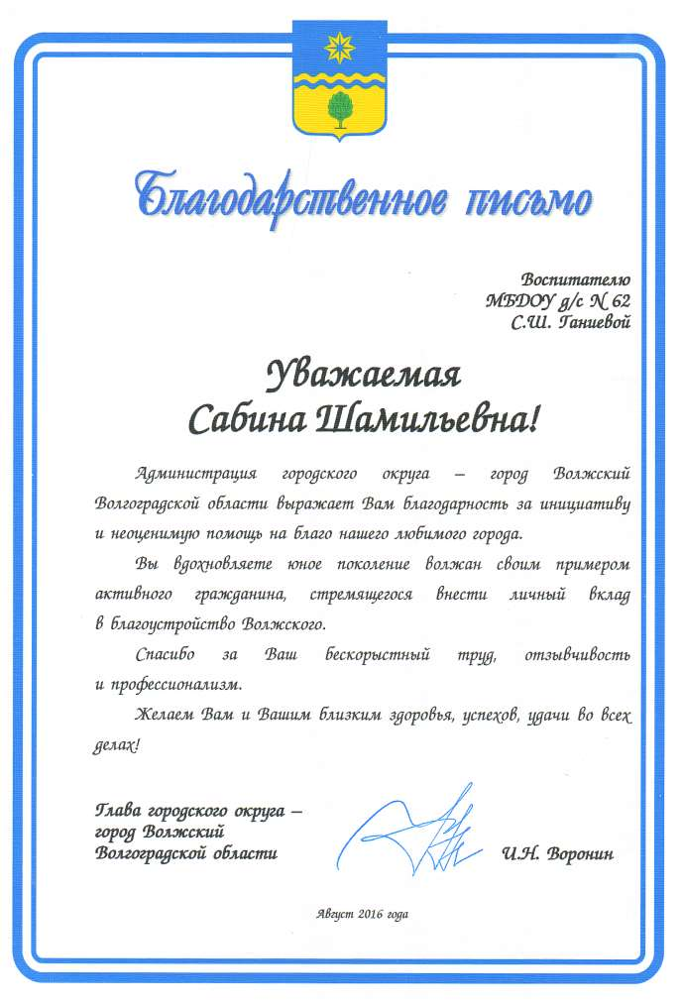
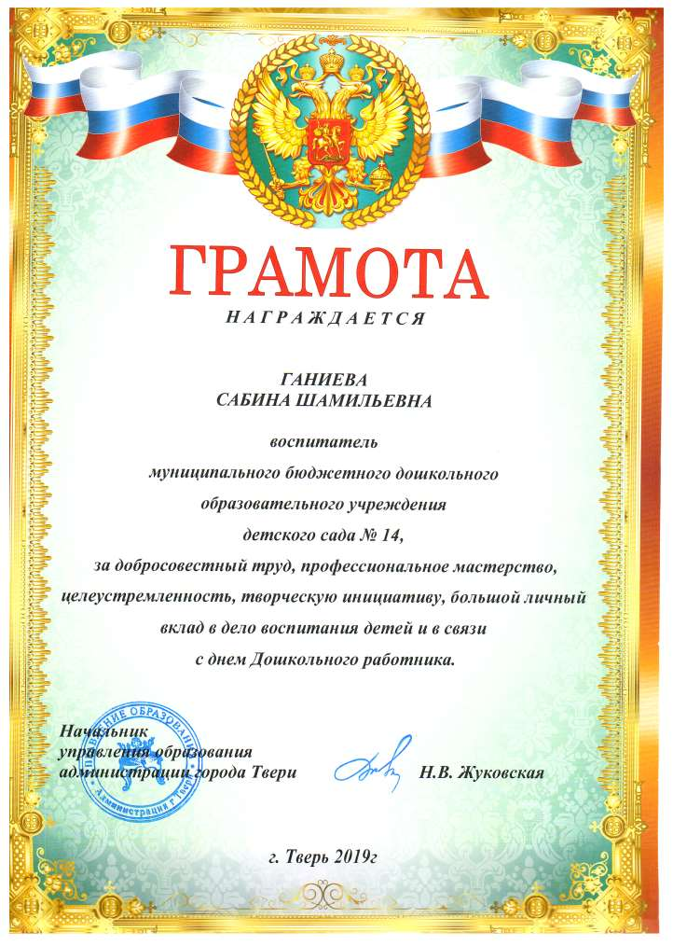

Slide 10
Результаты профессиональной деятельности
№ | Год | Мероприятие | Форма отчета
1 | 2014г. | Семинар-практикум «Творчество – стандарт качественного образования в детском саду и в школе в условиях ФГОС» г. Волгоград | МАСТЕР-КЛАСС «Рождественская сказка»
2 | 2016г. | Региональная научно-практическая конференция «Здоровьесберегающее образовательное пространство «ДОУ, школа, ВУЗ»» г. Волгоград | Презентация
3 | 2016г. | Региональный научно-практический семинар «реализация ФГОС ОО: Психологический аспект деятельности педагогов» г. Волгоград | Педагогический тренинг
4 | 2016г. | Международная сетевая научная конференция «Современный этап развития теории и практики учебной деятельности: научная школа В.В. Давыдова» | Доклад
5 | 2016г. | Ярмарка социально-педагогических идей. г. Волжский | Презентация
6 | 2016г. | Региональная научно-практическая конференция: воспитание потребности у детей и молодежи в освоении ценностей Российского патриотизма: психолого-педагогические и социокультурные условия | Презентация

Slide 11
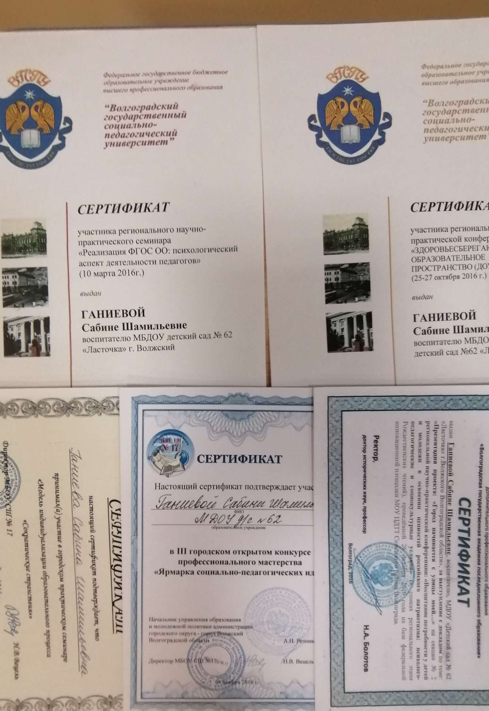
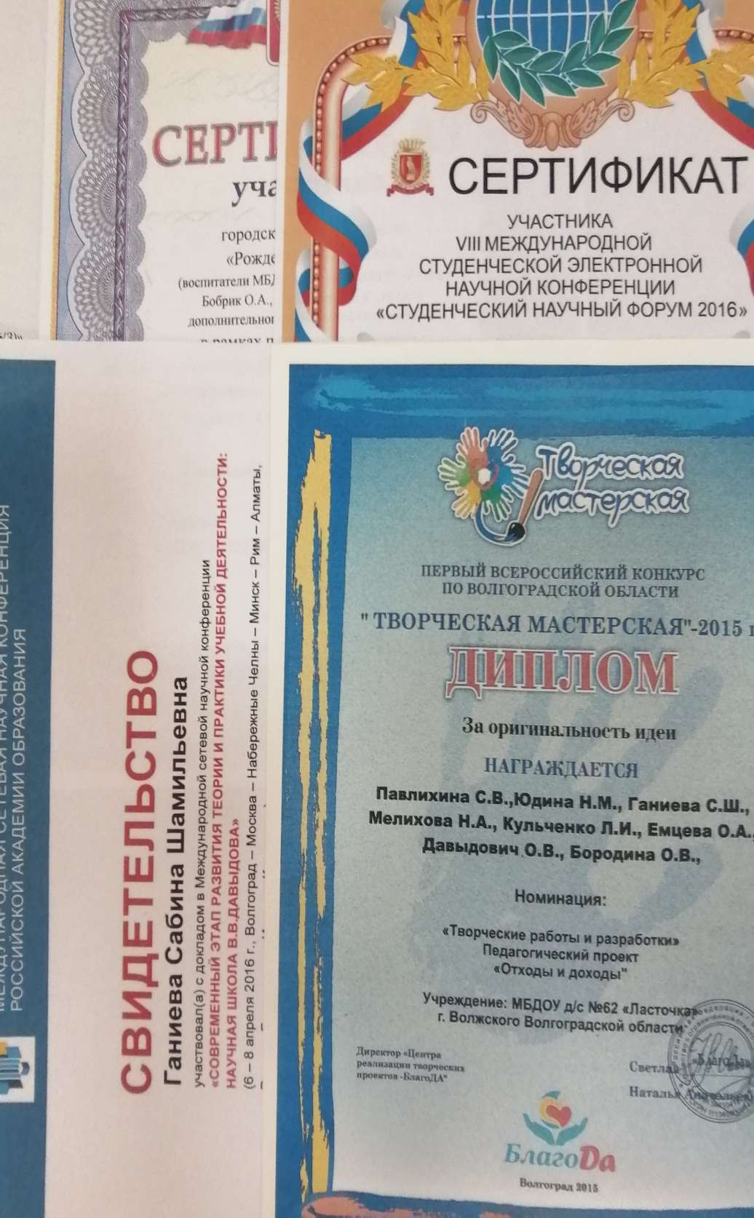

Slide 12
Карта участия в работе городских
методических объединений
№ | год | тема | Место проведения | Форма проведения
1 | 2018г. | Нетрадиционная техника рисования как средство развития творческих способностей детей дошкольного возраста | МБДОУ д.с № 6 | презентация
2 | 2018г. | Нетрадиционная техника рисования как средство развития творческих способностей детей дошкольного возраста | МБДОУ д.с № 14 | презентация
3 | 2018г. | Использование нетрадиционной техники рисования в работе с детьми | МБДОУ д.с. № 97 | Мастер-класс
4 | 2019г. | Влияние цвета на эмоциональную сферу детей старшего дошкольного возраста | МБДОУ д.с № 155 | презентация
5 | 2019г. | Творческо-познавательный проект «Русский народный праздник – Боярыня Масленица» | МБДОУ д.с № 164 | презентация
6 | 2019 | Нетрадиционная техника рисования. Рисование мыльными пузырями | МБДОУ д.с № 164 | Мастер-класс
7 | 2019г. | Проект «Книга – лучший друг» | МБДОУ д.с № 14 | презентация
8 | 2019г. | Игра как средство развития коммуникативных способностей у детей дошкольного возраста | МБДОУ д.с № 166 | Сообщение из опыта работы
9 | 2019г. | Проект «Книга – лучший друг» | МБДОУ д.с № 133 | презентация

Slide 13
Карта участия в методической работе ДОУ
№ | Мероприятия | Форма участия
1 | Участие в педагогических советах | Презентации, доклады, обмен опытом (ежегодно)
2 | Семинары, семинары-практикумы | Презентации, мастер-классы, доклады, сообщения из опыта работы (ежегодно)
3 | Методические объединения | Руководитель (2 года)
4 | Наставничество | Наставник (ежегодно)
5 | Инновационная (творческая) группа | Участник, руководитель (ежегодно)
6 | Аттестация педагогов на соответствие занимаемой должности | Член комиссии(2 года), заместитель председателя АК (1 год)
7 | Участие в конкурсах | Председатель жюри, член жюри (3 года)

Slide 14
Показ открытых занятий и мероприятий
№ | Мероприятия | Категория слушателей
1 | Открытые занятия и мероприятия: «Коврик из опавших листьев» (аппликация) «Сказочное путешествие в страну математики» «Подводный мир», «Путешествие в Цветландию или поиски красного цвета» «Необычный ящик со сказочным миром» «Путешествие в страну красивой речи» | Воспитатели ДОУ
2 | Открытые занятия: «Путешествие в сказку» «Зимний пейзаж» | Студенты курсов повышения квалификации АНО ВО Институт Верхневолжья г. Твери

Slide 15
Публикации в СМИ
№ | Средства СМИ | Тема
1 | Студенческий научный форум 2016 hptt//scienceforum/ru/2016/1685/23415 | Нетрадиционная техника рисования как выражения своего «Я» дошкольником и использованием педагогом в здоровьесбережении личности
2 | Журнал « Молодой ученый». 2017г. | Метод моделирования в слушании музыки у детей дошкольного возраста как основа для развития мышления , образности, наглядности и зрительных представлений
3 | Российское просвещение. 2018 № СУ 301-17563-25973 от 23.03.18 | Влияние цвета на эмоциональную сферу детей старшего дошкольного возраста в индивидуальной работе
4 | NUMI/2018(свидетельство –сертификат №94592 | Конспект занятия « Чудо клякса»
5 | Педолимп. 2018 (диплом №201514) | Презентация « Использование цвета в формировании эмоциональной сферы у детей старшего дошкольного возраста через индивидуальную работу»
6 | Педгазета(свидетельство –сертификат №30210, свидетельство о публикации №3021) | Конспект занятия « Чудо клякса»
7

Slide 16
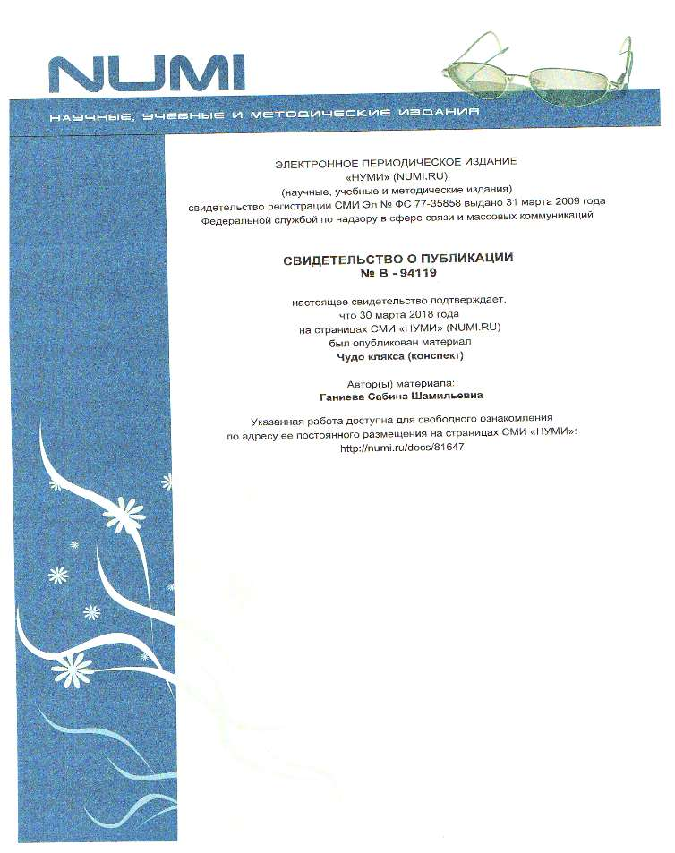
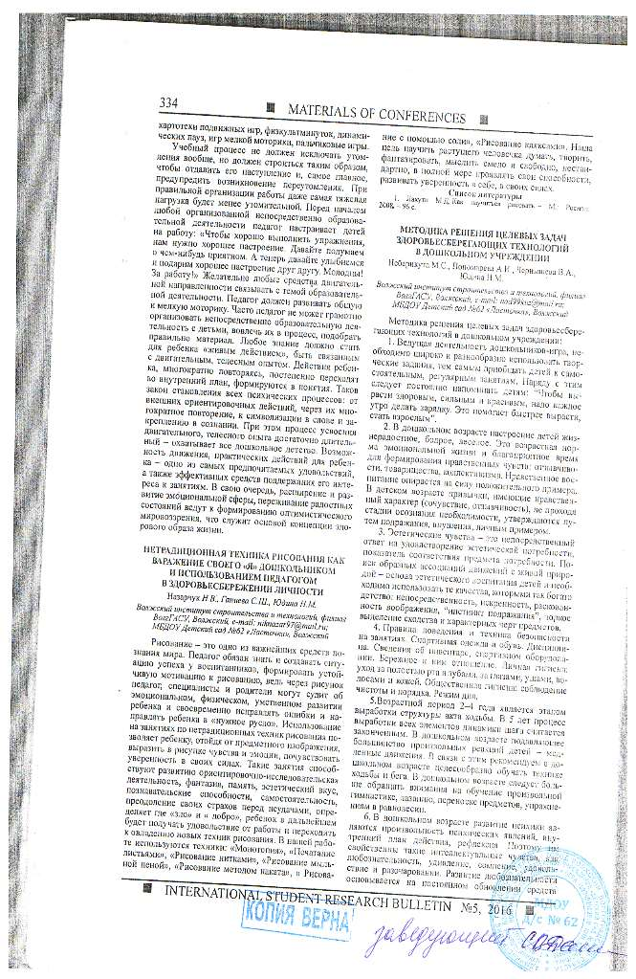
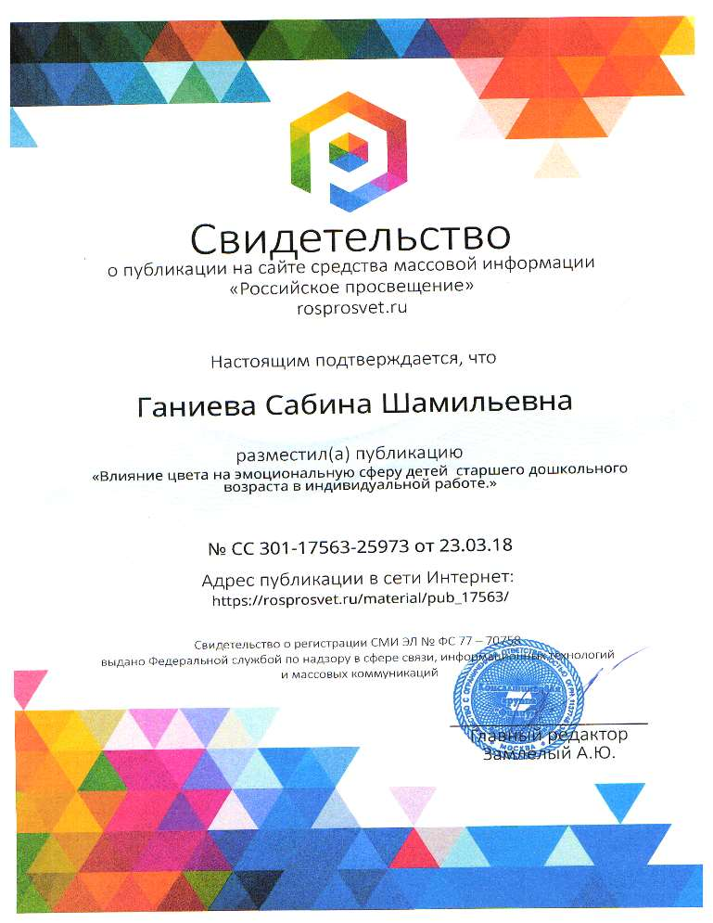

Slide 17
Карта участия педагога в конкурсах
№ | уровень | Название конкурса | год | результат
1 | ДОУ | «Лучшее оформление группы к Новому году» | 2013 | 1 место
2 | ДОУ | «Лучшее оформление группы к Новому году» | 2014 | 1 место
3 | Всероссийский | «Чудеса из бумаги» (Смарт) | 2014 | Диплом 2 степени
4 | ДОУ | «Волшебное окошко» (конкурс педагогического мастерства) | 2015 | 1 место
5 | ДОУ | «Лучший физкультурный уголок» (смотр-конкурс) | 2015 | участие
6 | ДОУ | «Лучшее оформление летних участков ДОУ» | 2016 | 2 место
7 | ДОУ | «Лучшая кормушка для птиц «Птичий ресторан»» смотр-конкурс | 2016г. | 3 место
8 | ДОУ | «Лучшее оформление группы «Новогодняя сказка»» | 2016г. | 2 место
9 | ДОУ | «Лучшее оформление групповых окон» (смотр- конкурс) | 2016г. | 1 место
10 | ДОУ | «Кукла своими руками» (конкурс педагогического мастерства) номинация «Мини кукла» номинация «Двое из ларца» | 2016г. | 3 место 1 место
11 | Муниципальный | «Цветы для моей мамы» - номинация «Мастер» | 2016г. | участие

Slide 18
№ | уровень | Название конкурса | год | результат
12 | Международный | «Интербриг» - номинация «Конспект занятия» | 2016 | 3 место
13 | Всероссийский | Конкурсофф – номинация «Презентация» | 2016 | 1 место
14 | Всероссийский | Конкурсофф – номинация «Конспект занятия» | 2016 | 1 место
15 | Всероссийский | «Лига талантов» - номинация «Методическая разработка» | 2016 | 1 место
16 | Муниципальный | «Лэпбук» | 2018 | участие
17 | ДОУ | «Лучшее оформление современных сюжетно-ролевых игр» | 2019 | 2 место
18 | ДОУ | «Театральный уголок» - смотр-конкурс | 2020г. | 3 место

Slide 19
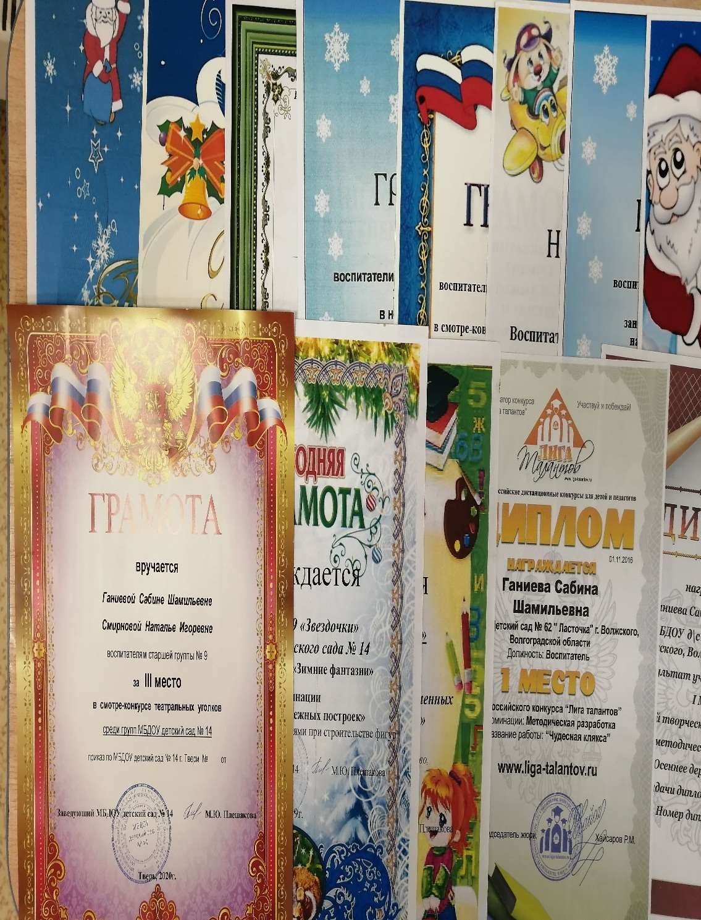
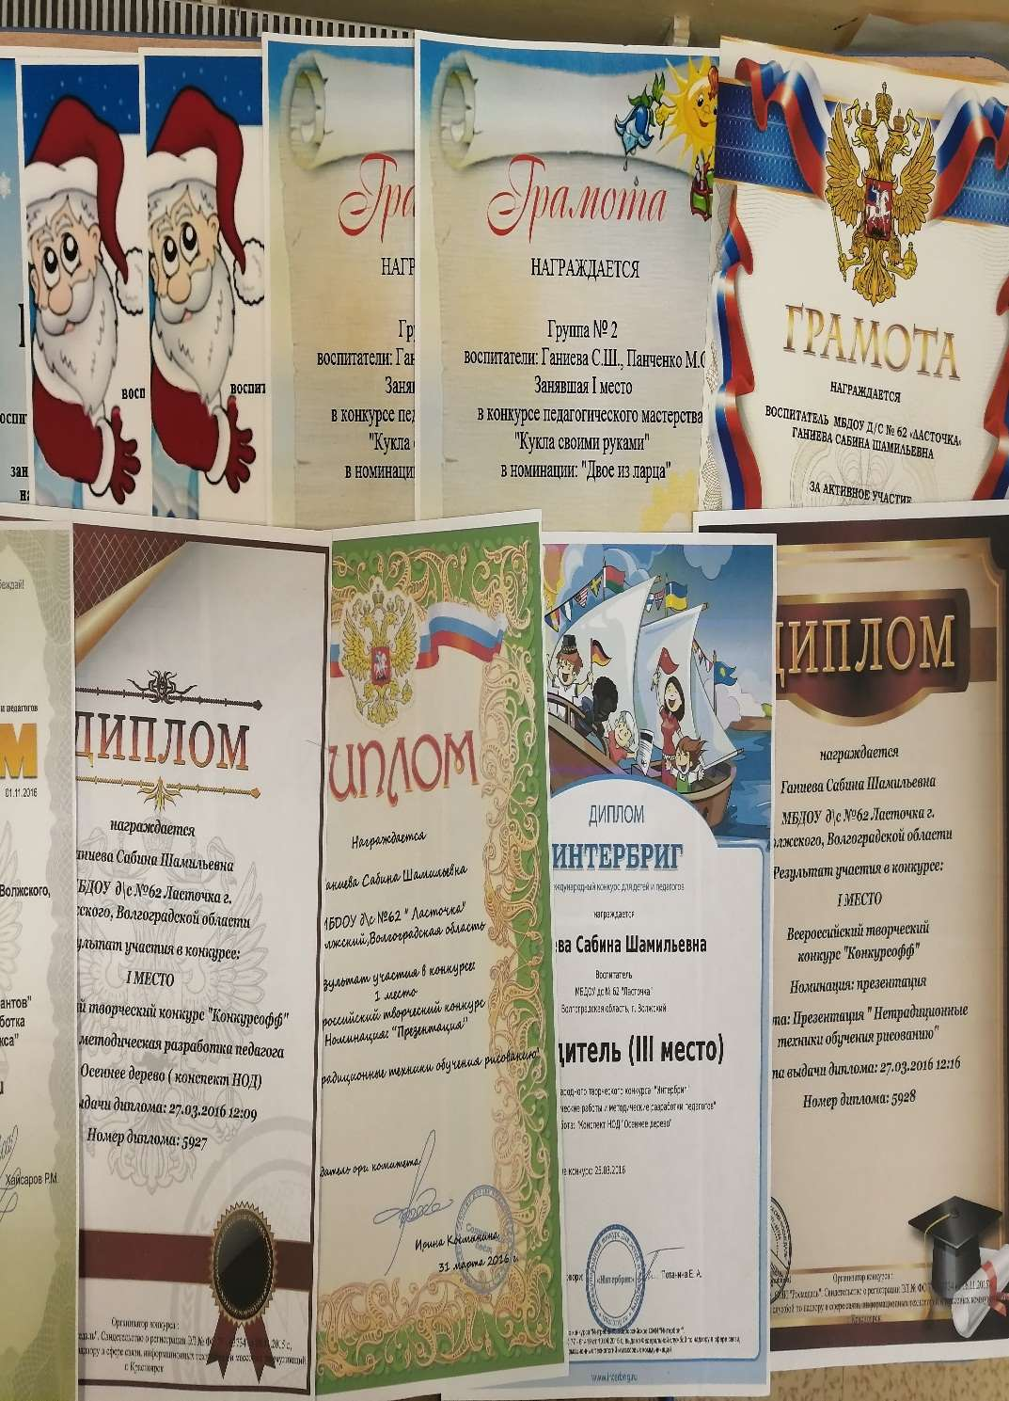

Slide 20
Карта участия воспитанников в конкурсах
№ | уровень | название | год | результат
1 | ДОУ | Новогодняя игрушка(Ульяновская Лера) | 2013 | 3 место
2 | ДОУ | Новогодняя игрушка(Горина Маша) | 2013 | 1 место
3 | ДОУ | к\с плакатов «ГО и ЧС –это должен знать и уметь каждый»(Нистратов Сергей) | 2014 | 2 место
4 | ДОУ | Отходы в доходы. Номинация « Поделка»(Нистратов Сергей) | 2014 | участие
5 | ДОУ | Отходы в доходы. Номинация « Поделка»(Родионова Полина) | 2014 | 2 место
6 | ДОУ | Отходы в доходы. Номинация « Поделка»(Самарцев Саша) | 2014 | 1 место

Slide 21
7 | ДОУ | Осенние дары. Номинация « Поделка из овощей и фруктов»(Козлов Артем) | 2014 | 3 место
8 | ДОУ | Осенние дары. Номинация « Поделка из природного материала»(Бажутин Ярослав) | 2014 | 1 место
9 | ДОУ | Новогоднее поздравление. Номинация « Плакат»(Наумова Милана) | 2014 | 1 место
10 | ДОУ | Лики природы. Номинация « Природа и фантазия» (Козлов Артем) | 2014 | участие
11 | муниципальный | Цветы для моей мамы. Номинация «Аппликация»(Лепилкин Максим) | 2014 | участие
12 | муниципальный | Цветы для моей мамы. Номинация « Рисунок»(Кузьмин Глеб) | 2015 | участие
13 | муниципальный | Успей спасти планету .Номинация «Рисунок»(Аршинский Кирилл) | 2015 | участие
14 | муниципальный | Цветы для моей мамы. Номинация « Рисунок»(Потатуева Лиза) | 2015 | призер

Slide 22
14 | всероссийский | Лига талантов. Номинация « Художественное творчество. « Русские березки»» (Аитов Амир) | 2016 | 2 место
15 | всероссийский | Конкурсофф. Номинация «Чудесная мастерская» «Домик для паучков»(Аитов Амир) | 2016 | 2 место
16 | ДОУ | Морские сокровища. Номинация « Изобразительное творчество»(Аитов Амир) | 2016 | участие
17 | ДОУ | к\с плакатов « Моя семья» . Номинация « Семейное хобби»(Такранов Родион) | 2016 | 2 место
18 | ДОУ | к\с плакатов « Моя семья» Номинация «Креативный плакат» (Дубовская Олеся) | 2016 | 1 место
19 | ДОУ | к\с плакатов « Моя семья» Номинация «Креативный плакат» (Баннов Артем) | 2016 | 1 место
20 | ДОУ | к\с плакатов « Моя семья» Номинация «Семейные традиции» (Бураковский Ярослав) | 2016 | 2 место
21 | ДОУ | к\с плакатов « ГО иЧС – это должен знать и уметь каждый» ( Радионова Полина) | 2016 | 2 место

Slide 23
22 | ДОУ | к\сплакатов « ГО иЧС – это должен знать и уметь каждый» (Кузнецов Дима) | 2016 | участие
23 | ДОУ | к\с плакатов « ГО иЧС – это должен знать и уметь каждый» | 2016 | 1 место
24 | муниципальный | Лики природы. Номинация « Соседи по планете» (Аитов Амир) | 2016 | участие
25 | муниципальный | Созвездие талантов. Номинация «Изобразительное искусство» (Ворожбитова Катя) | 2016 | призер
26 | муниципальный | Цветы для моей мамы. (Аитов Амир) | 2016 | участие
27 | муниципальный | Успей спасти планету. Номинация «Экологический рисунок» | 2016 | 3 место
28 | муниципальный | Славлю город, славлю Россию! Номинация «Художественное слово»(Заверюха Полина) | 2016 | участие
29 | муниципальный | Успей спасти планету. Номинация «Рисунок» ( Аитов Амир) | 2017 | 2 место

Slide 24
29 | муниципальный | Лыжня России-2017 (Аитов Амир) | 2017 | участие
30 | муниципальный | 29 Всероссийский Олимпийский день (Аитов Амир) | 2017 | участие
31 | муниципальный | К\с познавательно-исследовательских проектов « Я познаю мир!» | 2018 | участие
32 | муниципальный | Строим город ( Зильберман Андрей, Рычкова Алина, Панкова Полина) | 2018 | победители
33 | ДОУ | Весенние старты ( Тихонова Анна) | 2019 | призер
34 | ДОУ | Веселые старты, посвященные ДНЮ защитника Отечества(группа детей) | 2019 | призеры

Slide 25
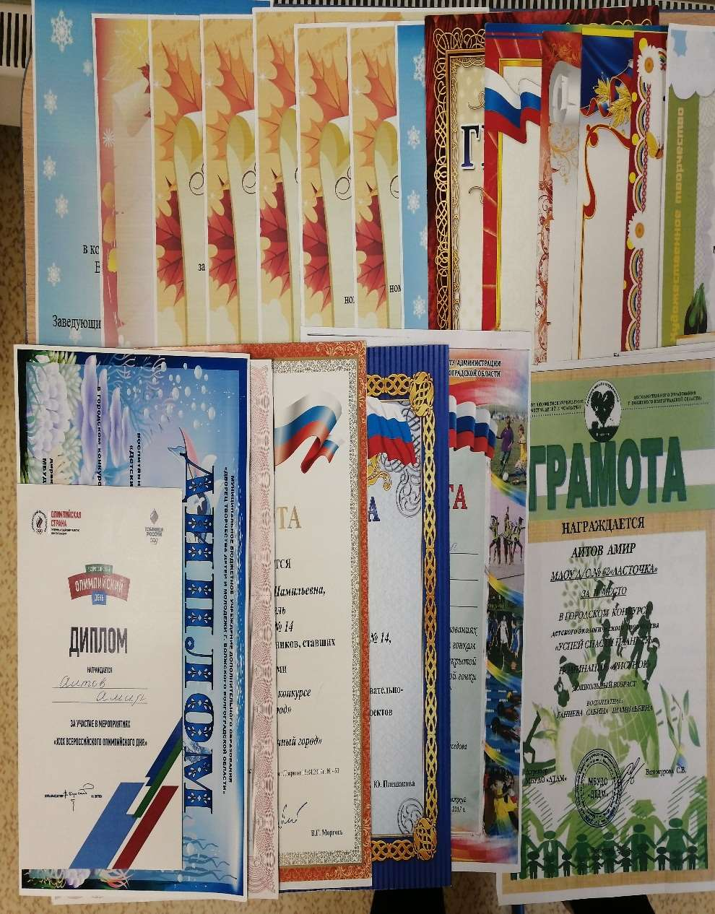
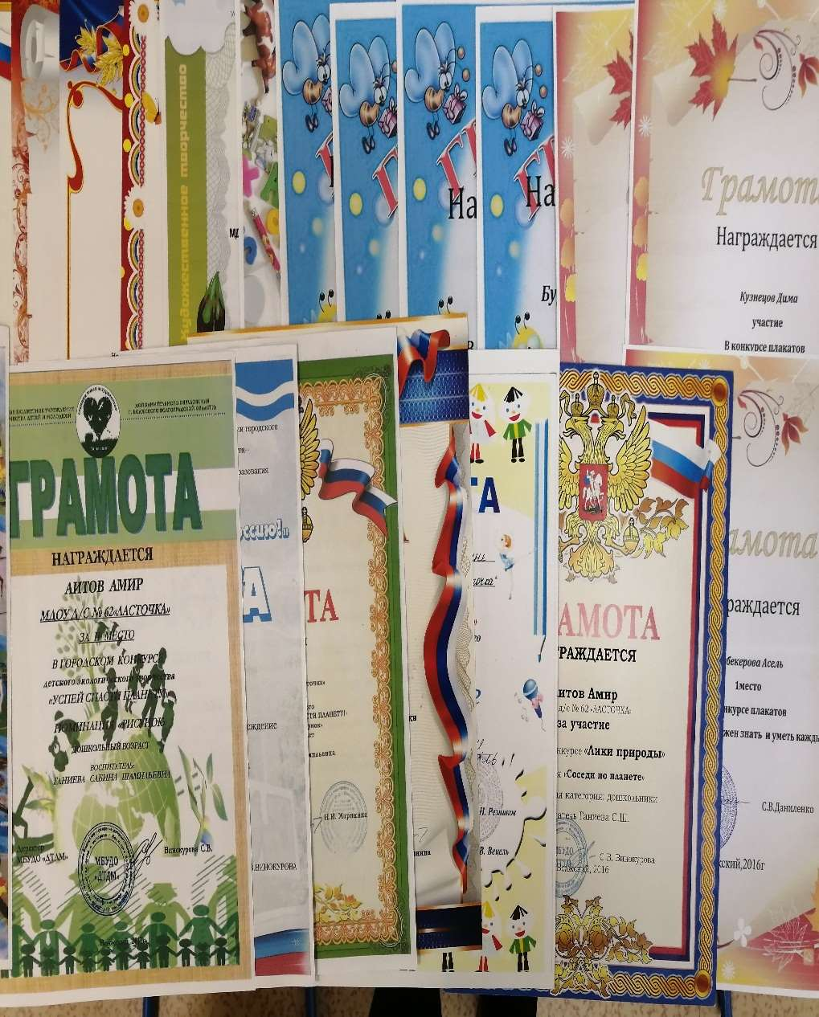

Slide 26
Самообразование
№ | Тема самообразования | год | Форма отчета
1 | Использование инновационных технологий как условия реализации ФГОС | 2014-2017 | Выступления на педсоветах, открытые мероприятия для воспитателей
3 | Развитие творческих способностей в рамках реализации ФГОС | 2015-2017 | Выступления на педсоветах, показ открытых занятий
2 | Нетрадиционные техники рисования | 2017-2020 | Выступления на педсоветах, показ открытых занятий Мастер-класс для родителей и воспитателей, выступления на городских МО
4. | Тематические дни в ДОУ | 2019-2020 | Презентация для педагогов, выступление на городском МО

Slide 27
Методическая копилка
1. Проект « В мире камней»
2. Проект «Кока –кола – польза или вред от нее?»
3. Тематический день «В тридесятом царстве, тридевятом государстве»
4. Проект «Книга –лучший друг»
5. Творческо-познавательный проект «Русский народный праздник – Боярыня Масленица»
6.Сценарий физкультурного досуга с детьми старшей группы «Веселые старты»
6. Совместная методическая разработка развлечения с музыкальным руководителем «Как медведя в берлогу провожали»
7. Конспект занятия по рисованию с детьми старшей группы «Превращение кляксы»
8. Конспект занятия по рисованию с детьми подготовительной к школе группе «Зимушка-зима»
9.Конспект занятия по ФЭМП в старшей группе «Царица Математика»
10 Конспект занятия во 2 младшей группе по нетрадиционной технике рисования ватными палочками «Жираф»
11.Конспект занятия в подготовительной к школе группе по познавательно-речевому развитию «Я берегу свое здоровье»
12.Конспект занятия в подготовительной к школе группе «История возникновения Твери»
13.Конспект занятия в подготовительной к школе группе по ФЭМП «Составляем и решаем задачи на сложение и вычитание
14. Консультации для родителей на тему «Давайте рисовать вместе», « Книга в жизни ребенка», « 1 класс, как подготовить ребенка к школе?»

Slide 28
15. Методическая разработка « Рекомендации для педагогов подготовительной к школе группе»
16. Тематический день в подготовительной к школе группе «День изобретателя»
17. Мастер классы с родителями и педагогами «Кукла тряпичная-игрушка отличная», « Нетрадиционные техники рисования». «Проведение опытов с детьми в домашних условиях»

Slide 29
Формы работы с родителями
МАСТЕР-КЛАССЫ
Презентации
СМС сообщения
Круглые столы
Интернет-переписка
Формы работы с родителями
Совместные праздники и досуги
Показ открытых мероприятий
Наглядная информация
Консультации
Дни открытых дверей
Родительские собрания
Беседы
Родительские собрания

Slide 30
Участие в инновационной деятельности: - Применение ИКТ в образовательном процессе - Зарегистрирована личная веб-страница на сайте Maaam.ru
- Участие в творческих педагогических конкурсах, семинарах. - Разработка и реализация педагогических проектов и программ. - Обмен опытом. - Участие в разработке основной общеобразовательной программы дошкольного образования ДОУ в соответствии с ФГОС. - Работа в творческих и инициативных группах. - Самообразование. - Внедрение нетрадиционных технологий в работу (с детьми, педагогами, родителями).

Slide 31
Использование ИКТ в образовательном процессе: Оформление материалов по различным направлениям деятельности, с использованием программ Microsoft Office, Word, в том числе при разработки планов и конспектов НОД, различного вида мероприятий, консультаций для родителей. -Создание презентаций в программе Power Point для повышения эффективности образовательной деятельности с детьми и педагогической компетенции у родителей в процессе проведения родительских собраний, праздничных мероприятий. -Использование презентаций и детских анимационных фильмов с целью информационного и научно-педагогического сопровождения образовательного процесса в группе, в подборе дополнительного познавательно – иллюстративного материала. -Оформление стендов, буклетов и визитной карточки группы. - Знакомство с периодикой, общения с коллегами, обмен опытом. -Размещение собственных методических разработок, публикаций, материалов в сети Интернет.

Slide 32
Список используемых Интернет – ресурсов
№ | Название сайта | Адрес
1 | Сайт Детский сад | WWW.detskivsad.ru
2 | Портал Солнышко | http://www.solnet,ee/contests/index.php
3 | «Всё для детского сада» | www.ivalex.vistcom.ru
4 | «Твой ребёнок» | http://www.tvoyrebenok.ru/index.shtml
5 | «Воспитание детей дошкольного возраста» | http://doshvozrast.ru/rabrod/rabrod.htm
6 | «Всё для воспитателей и родителей» | www.doshkolniki.com.ru
7 | Мультимедия для дошколят | http://lutiksol.narod2.ru
8 | Конспекты занятий в детском саду | http://konspekt.vscolu.ru
9 | Сайт для воспитателей детских садов | www.dohcolonoc.ru
10 | Социальная образовательная сеть | www.maaam.ru

Slide 33
Спасибо за внимание!

